Slide 1
Муниципальное казённое дошкольное образовательное учреждение МКДОУ «Мекегинский детский сад «Ласточка»
Презентация на тему «Вместе с родителями- за безопасность детей на дорогах»
Воспитатель: Газимагомедова П.Н

Slide 2
Цели:
*Обучение детей правилам безопасного поведения на улицах и формирование у них необходимых навыков.
*Привлечение внимания родителей к воспитанию у детей навыков безопасного поведения, повышение их ответственности за формирование у детей знаний ПДД

Slide 3
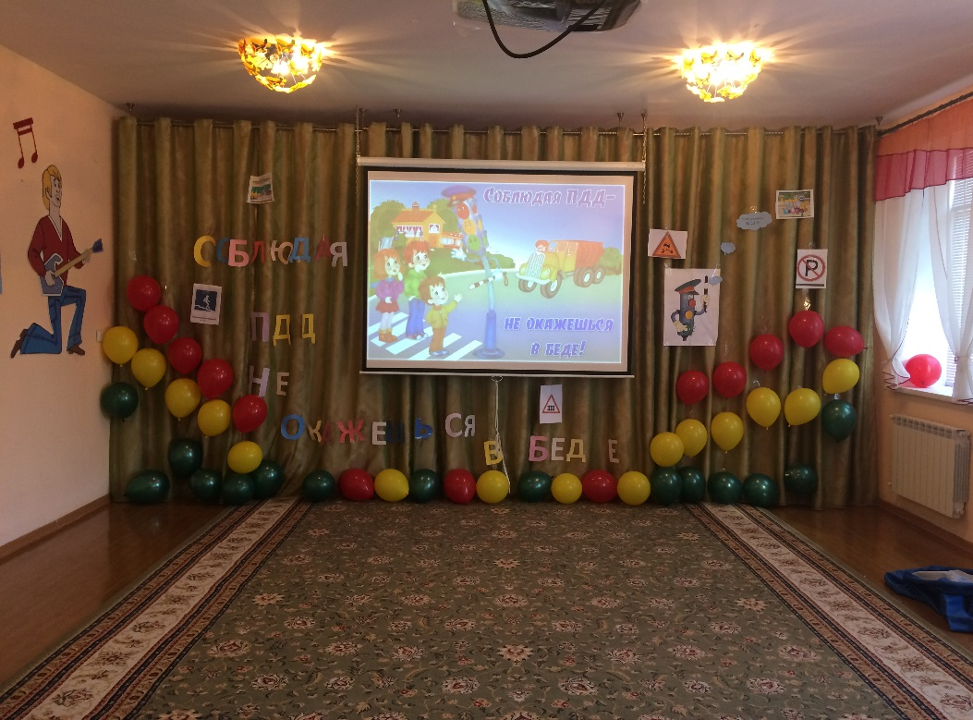
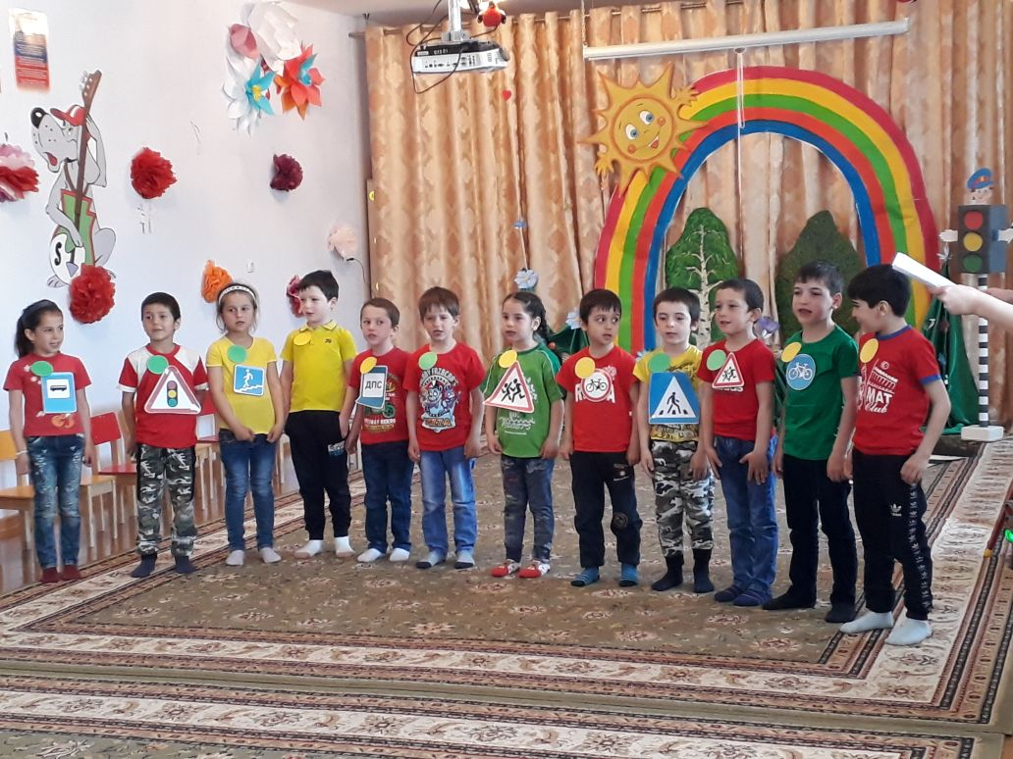
Воспитатели из групп провели занятия на тему: « Светофорчик и юные пешеходы»

Slide 4
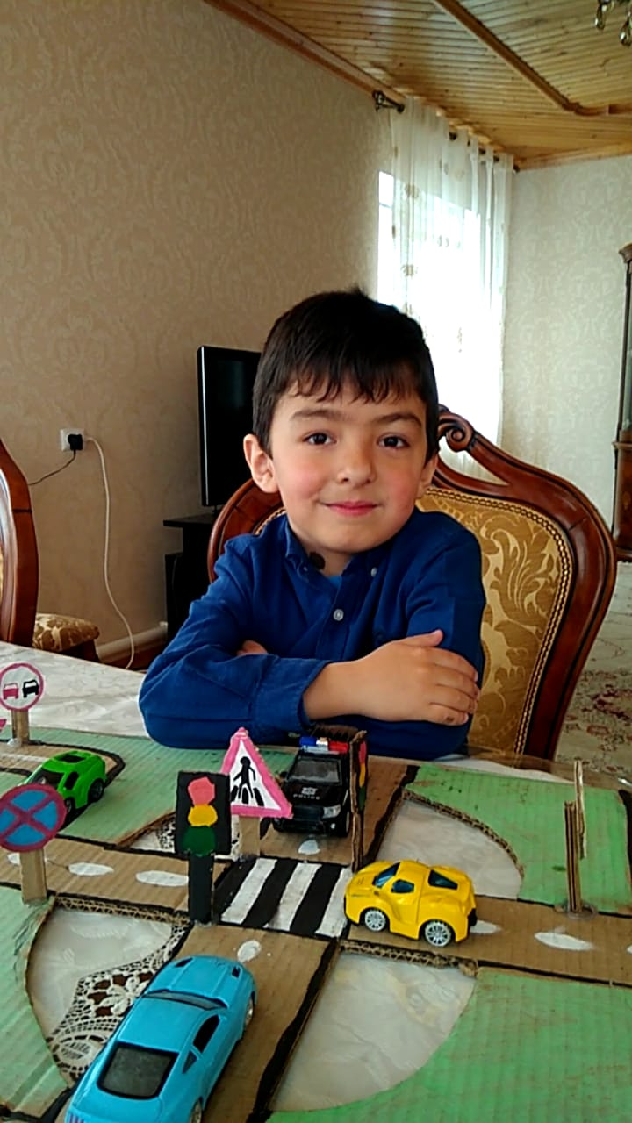
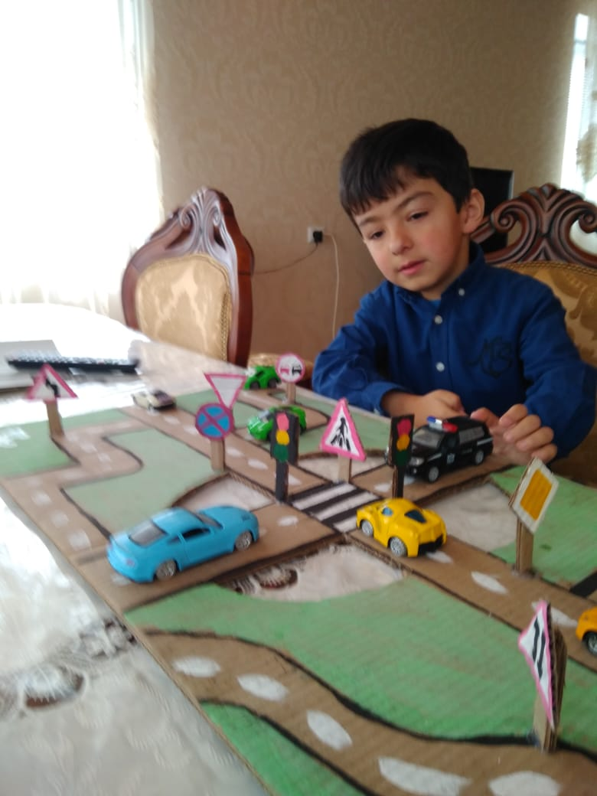
Мама Рабаданова Зубайру изготовила макет для изучения правил дорожного движения.

Slide 5
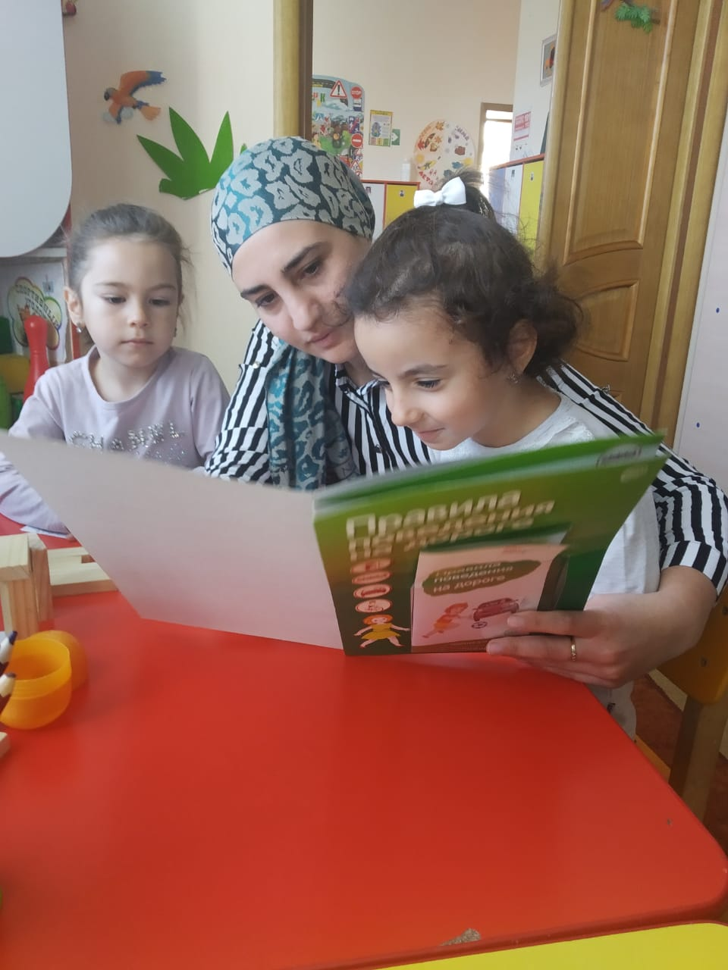
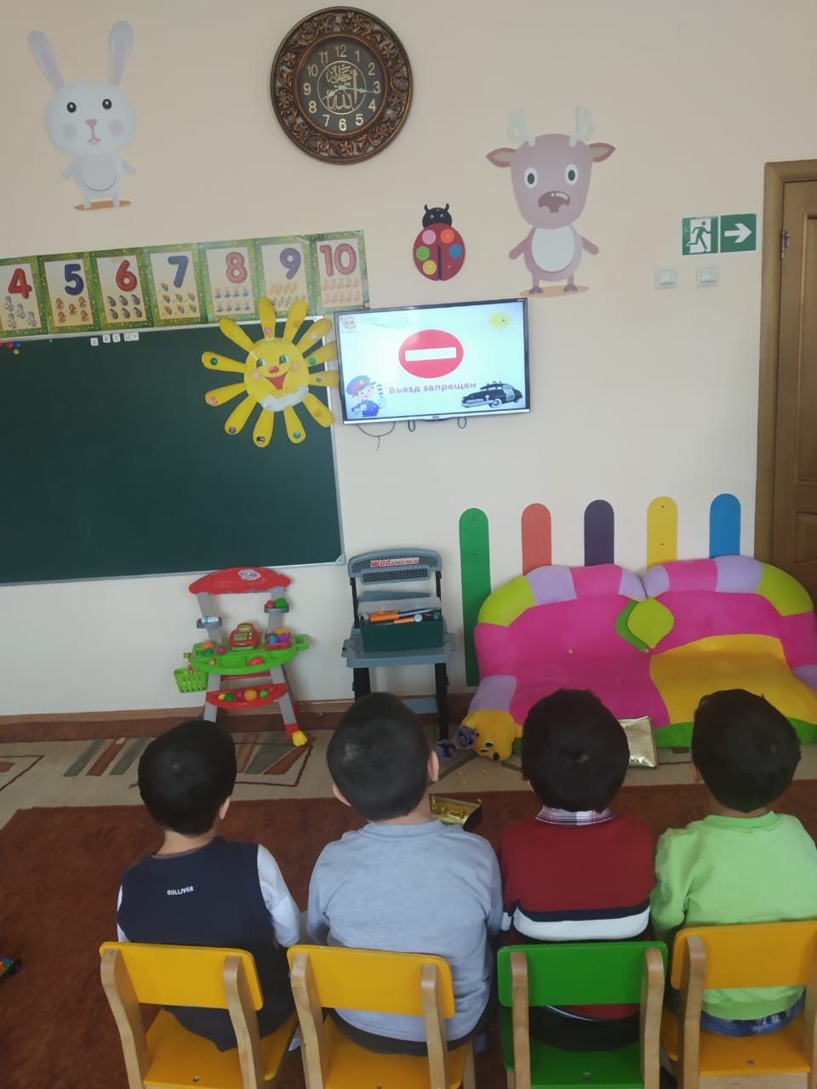
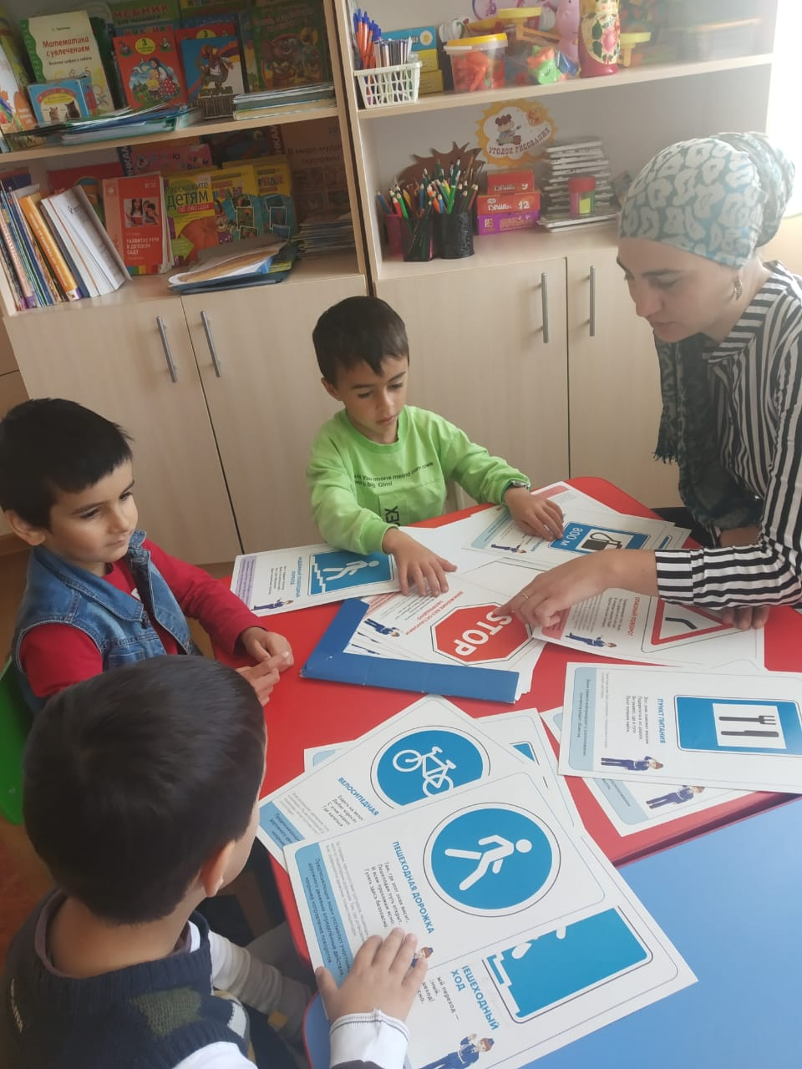
Беседы, чтение художественной литературы, просмотр мультфильмов, рассматривание иллюстраций.

Slide 6
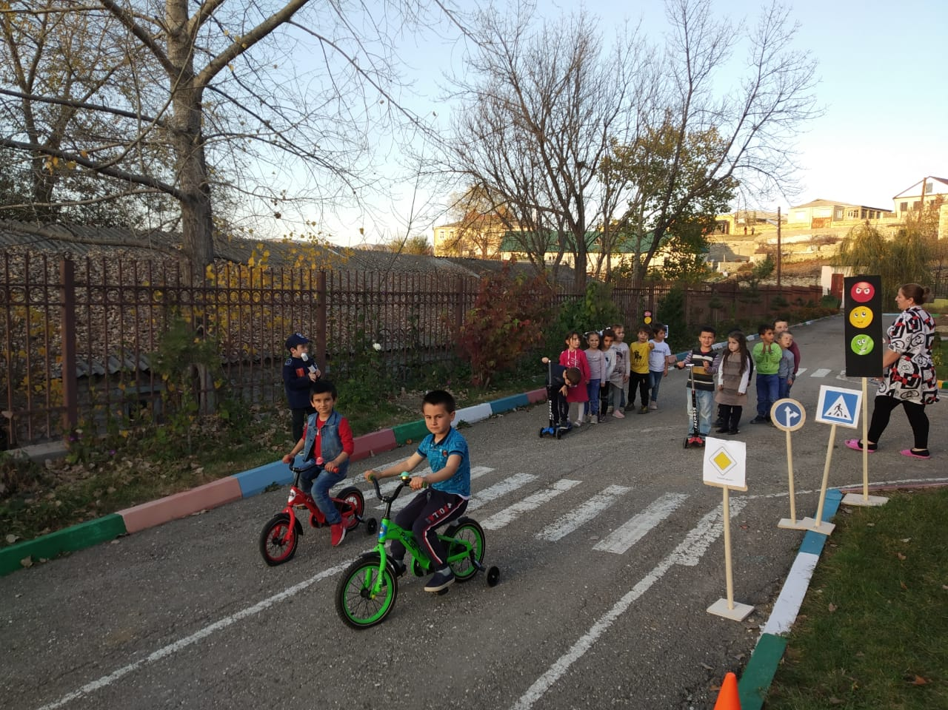
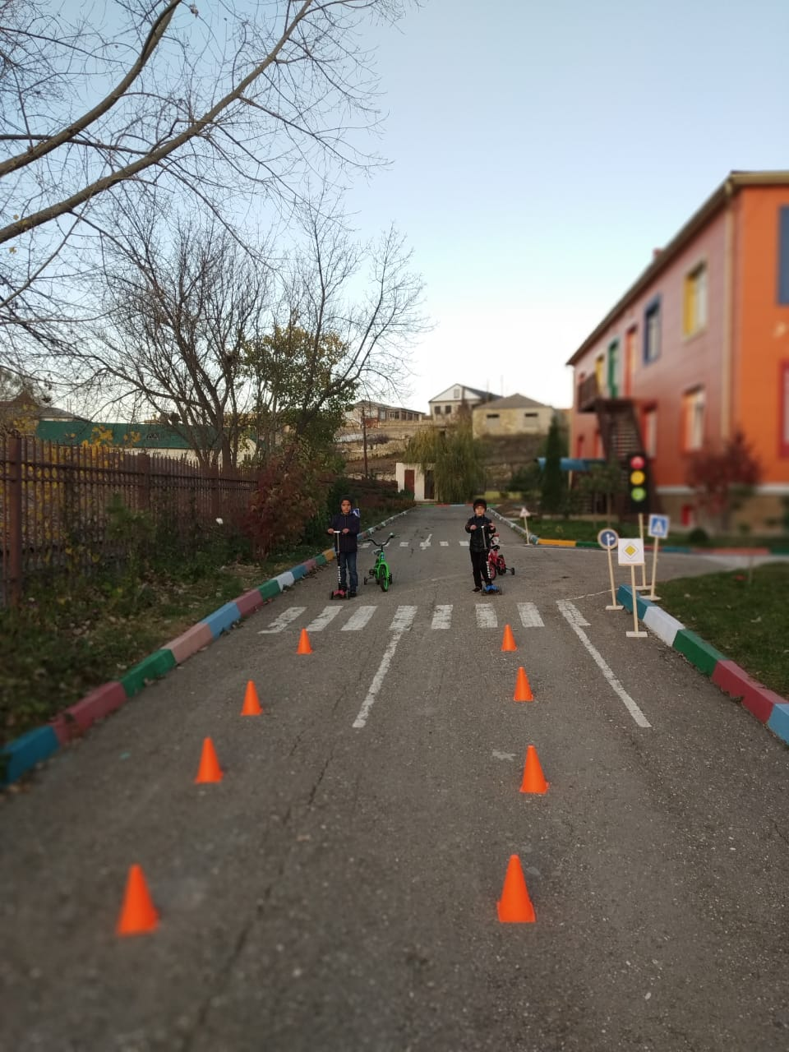
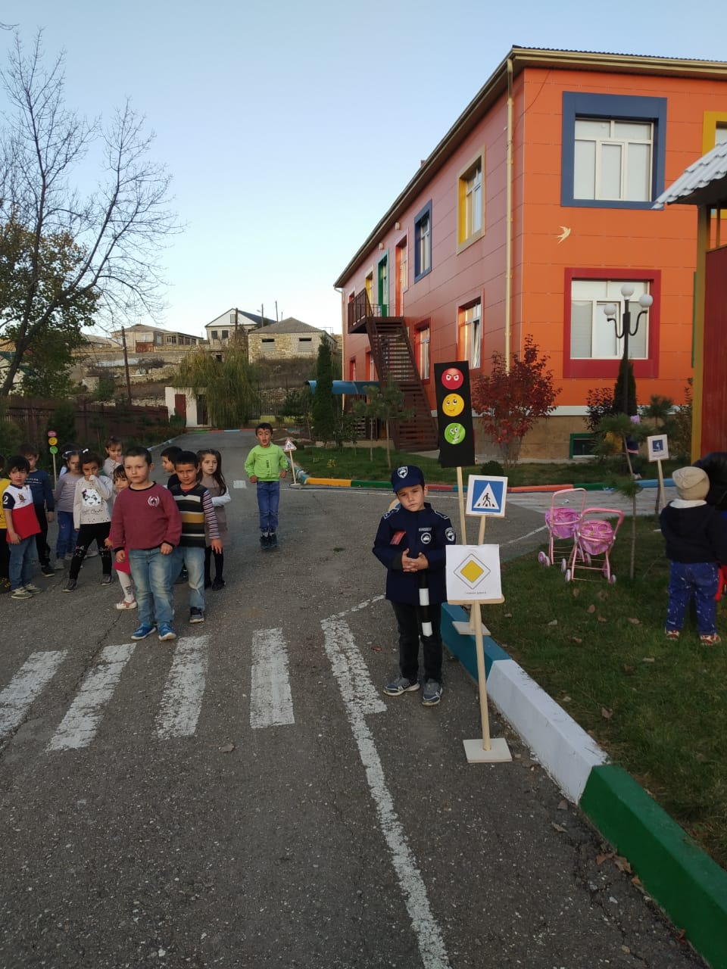
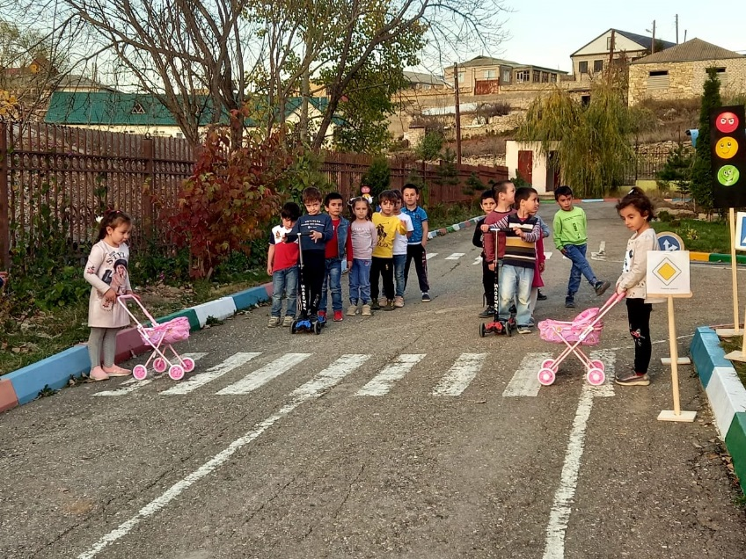
Сюжетно- ролевые игры . «Правила дорожного движения»

Slide 7
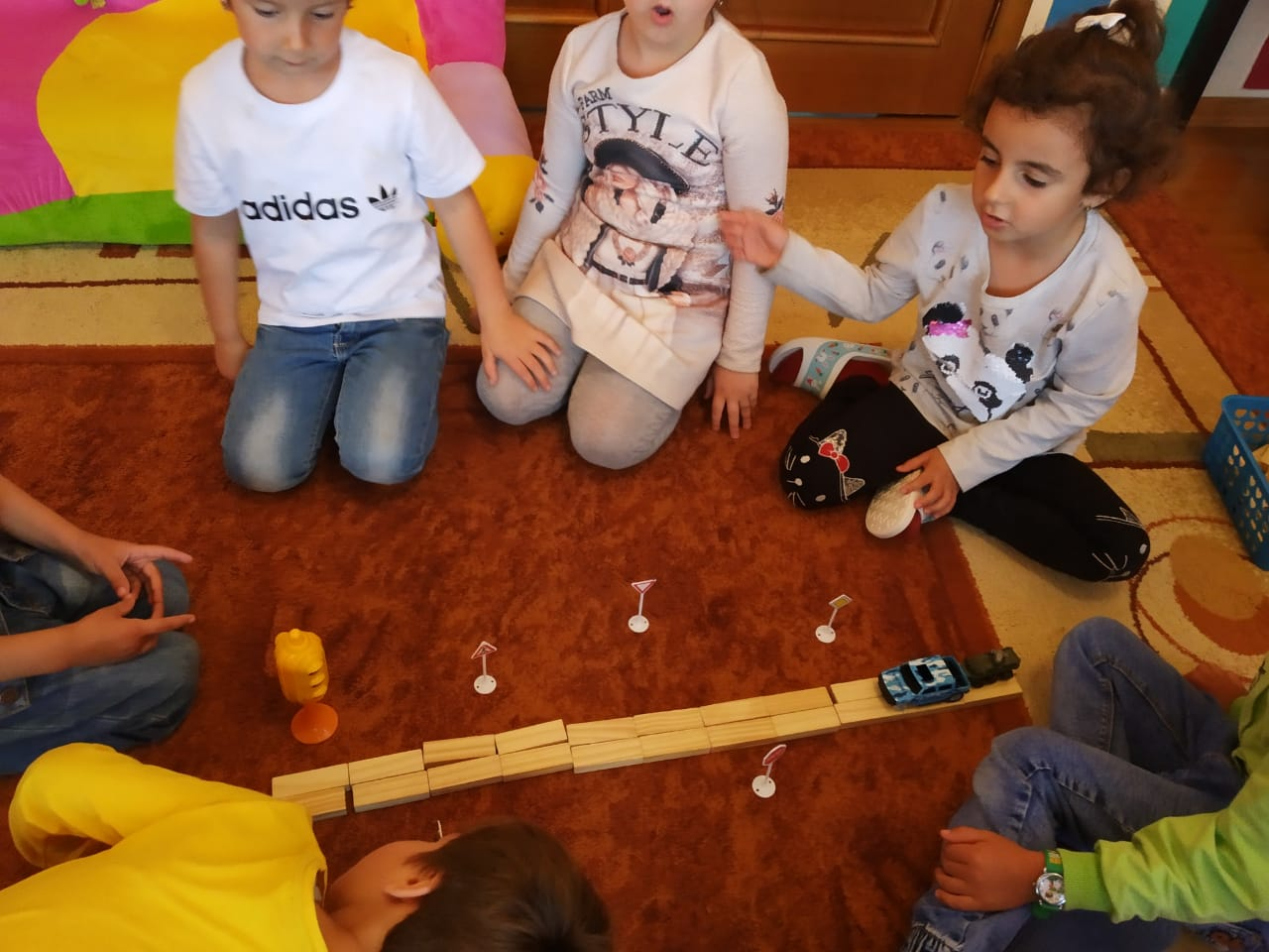
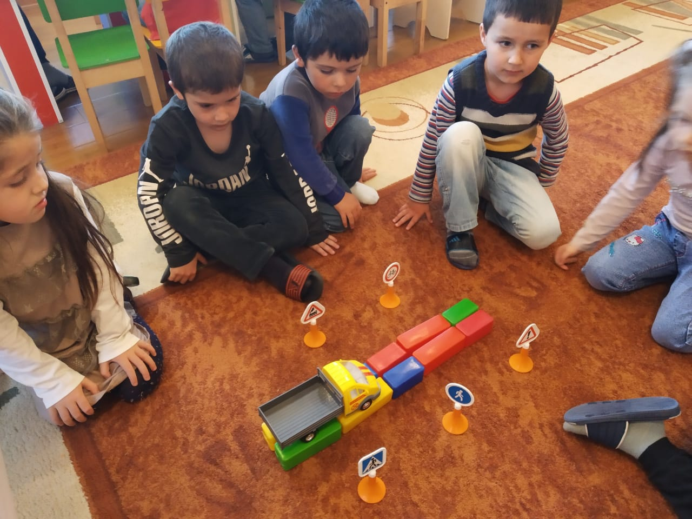
Дидактические игры «Внимание дорога» «Дорожные знаки»

Slide 8
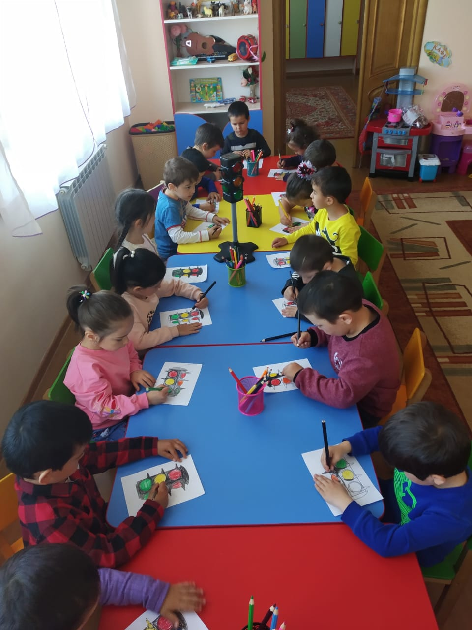
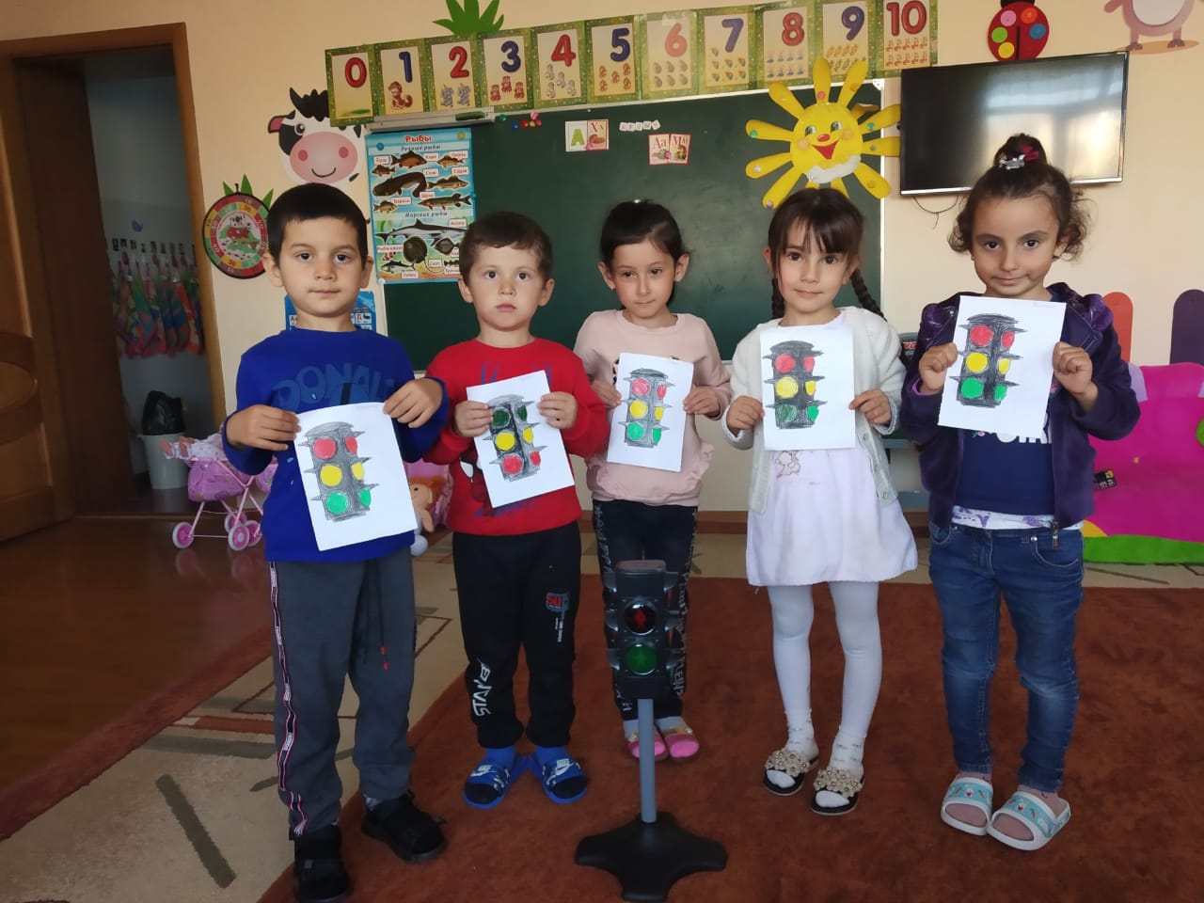
Рисование на тему: «Светофорчик»

Slide 9
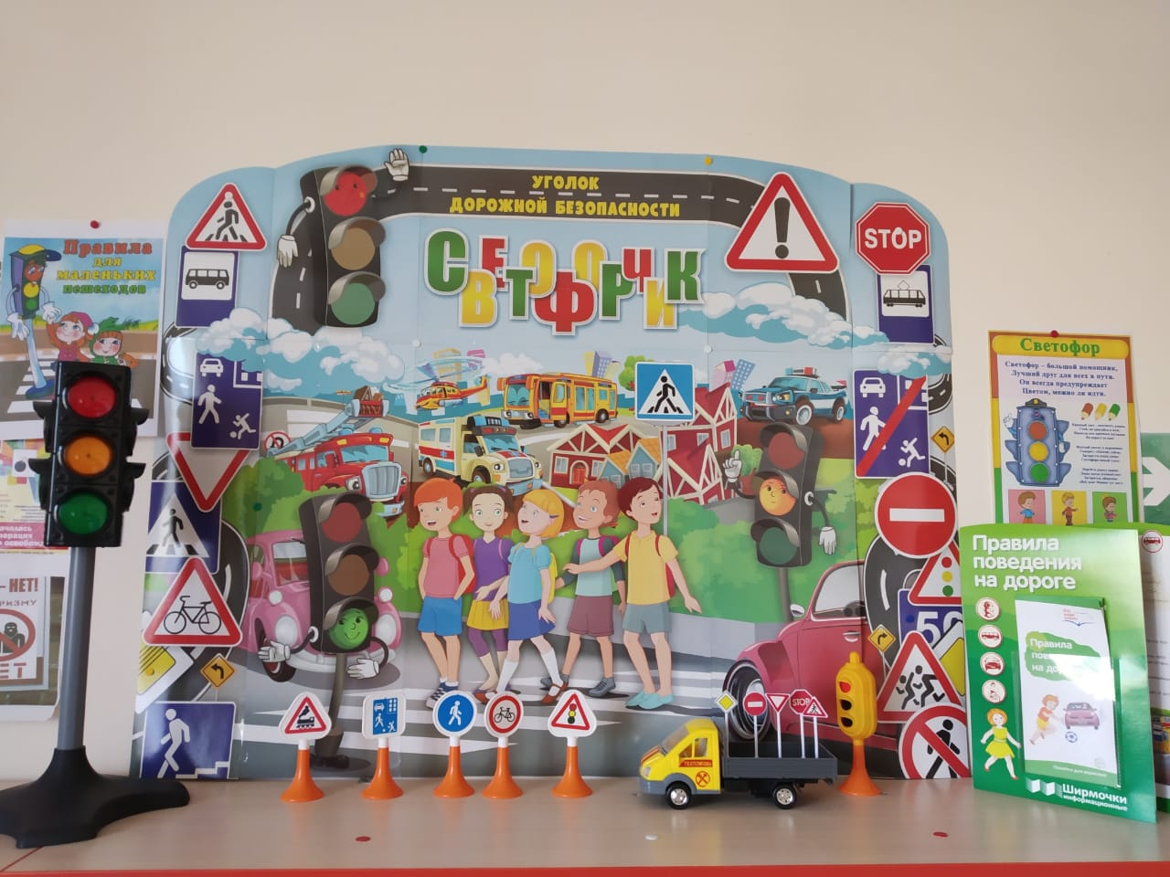
Уголок дорожной безопасности

Slide 10
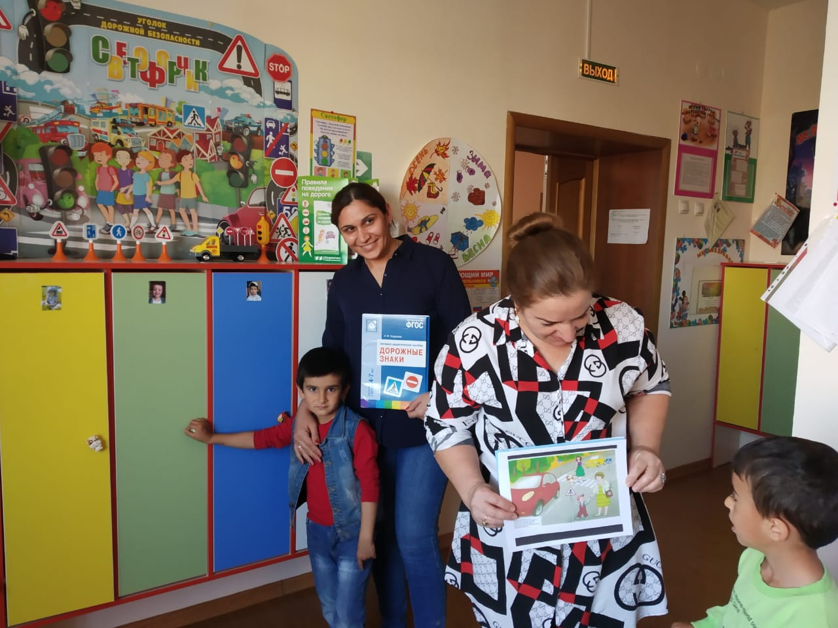
Работа с родителями Инструктаж по правилам дорожного движения

Slide 11
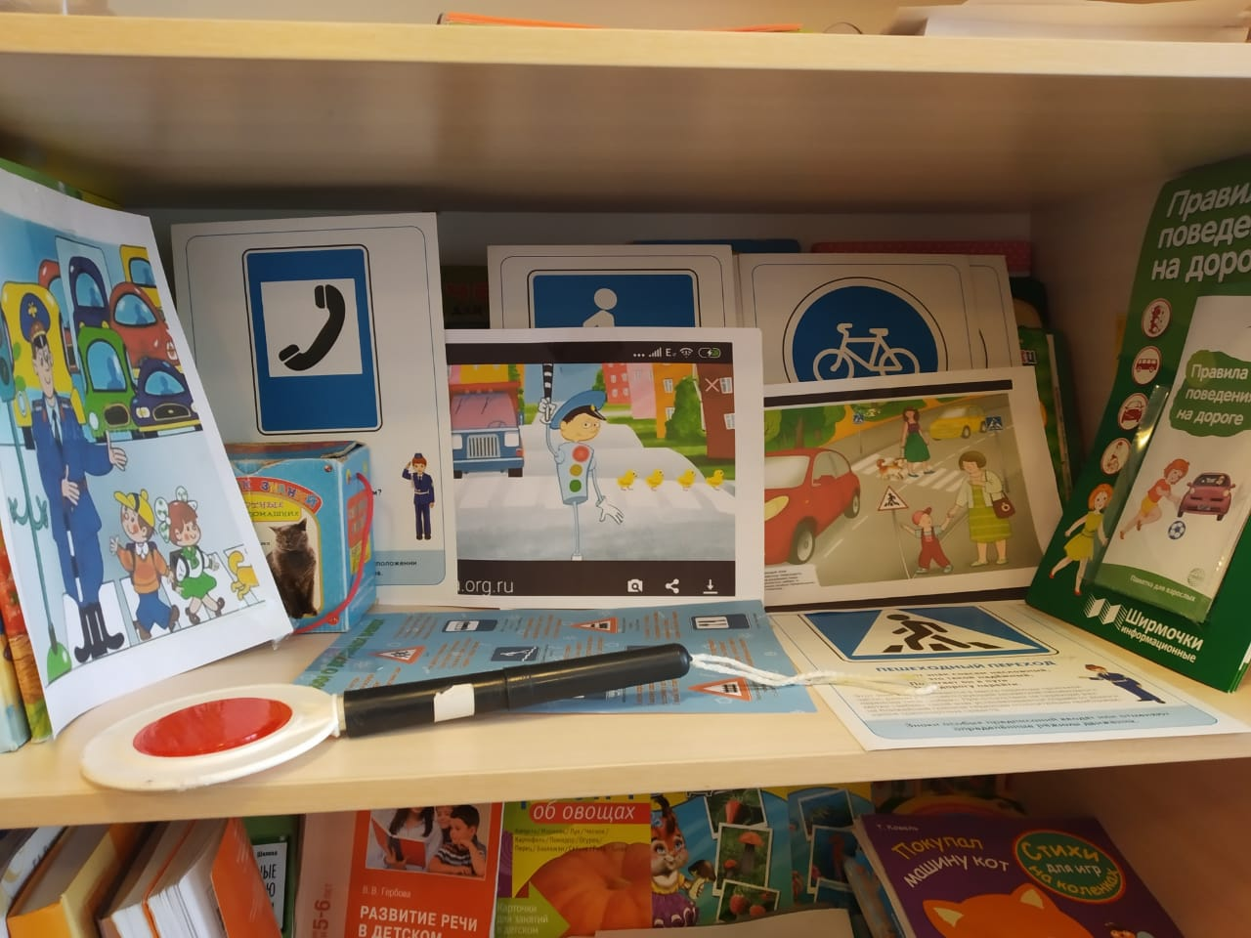
Рекомендация специальной литературы по правилам движения

